Slide 1

四
下
数
学
4.4.1 低级单位的数改写成高级单位的数
讲师：PPT818

Slide 2
目
录
1
温故知新
CONTENTS
2
新知探究
3
课堂练习
4
课堂小结

Slide 3
温故知新
03
1
学而时习之，不亦说乎

Slide 4

新知探究
10
10
100
1000
1000
100

Slide 5
新知探究
03
2
学，然后知不足。

Slide 6
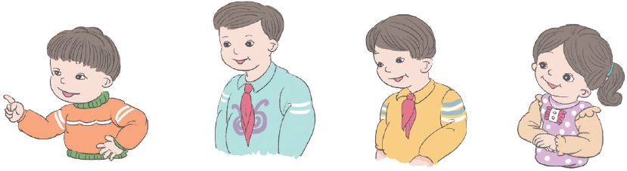
新知探究
请你按照高矮顺序，给下面的小朋友排排队。
80cm
1m45cm
1.32m
0.95m
这些数据太乱了,怎么比呢?
改成相同计量单位的数。

Slide 7
新知探究
请你按照高矮顺序，给下面的小朋友排排队。
80cm
1m45cm
1.32m
0.95m
在实际生活和计算中,有时需要把不同计量单位的数据进行改写，这里我们可以把所有数据改写成以“m”为单位进行比较。

Slide 8
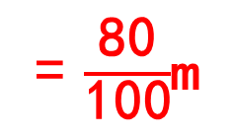

新知探究
小组讨论:把80cm改写成用“m”作单位的数，可以怎么做？
80cm
1m45cm
1.32m
0.95m
80cm = ______m
80cm
= $\frac{\text{80}}{\text{100}}$m
= 0.8m
方法一:
= 0.80m

Slide 9
新知探究
小组讨论:把80cm改写成用“m”作单位的数，可以怎么做？
80cm
1m45cm
1.32m
0.95m
80cm = ______m
方法二:
1m = 100cm
80cm
= (80÷100)m
= 0.80m
= 0.8m

Slide 10
新知探究
小组讨论:把80cm改写成用“m”作单位的数，可以怎么做？
80cm
1m45cm
1.32m
0.95m
80cm = ______m
方法三:
80÷100,可以直接利用小数点移动的规律。
80cm
= 0.80m
= 0.8m

Slide 11
新知探究
说一说:怎样把低级单位的数改成高级单位的数?
除以进率100
厘米 米
小数点向左移动两位
由低级单位换算成高级单位时，低级单位除以进率，小数点向左移动相应的位数。

Slide 12
新知探究
复名数的高级单位
复名数的低级单位
1m45cm
= 1m + 45cm
=1m+0.45m
=1.45m
0.45m
高级单位的整数部分
高级单位的小数部分
复名数的高级单位部分就是高级单位的整数部分，复名数的低级单位部分除以进率是高级单位的小数部分。

Slide 13

新知探究
请你按照高矮顺序，给下面的小朋友排排队。
80cm
1m45cm
1.32m
0.95m
0.8m
1.45m
因为：1.45m>1.32m>0.95m>0.8m
所以：1m45cm>1.32m>0.95m>80cm

Slide 14



新知探究
80cm
1m45cm
1.32m
0.95m
＞
＞
＞

Slide 15
课堂练习
03
3
纸上得来终觉浅,绝知此事要躬行

Slide 16
课堂练习
24dm＝（ ）m 1450g ＝（ ）kg
2.4
1.45
6km350m＝（ ）km 8t40kg＝（ ）t
6.35
8.04

Slide 17
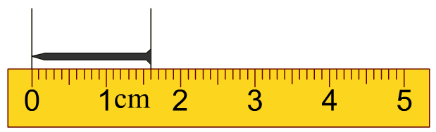
课堂练习
0.016
1.6cm÷100＝0.016m
1.6cm＝0.016m

Slide 18
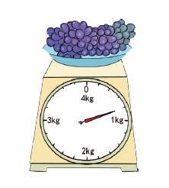
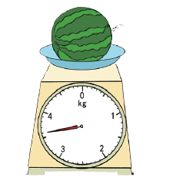
课堂练习
g
800
g
3 600
kg
0.8
kg
3.6
kg

Slide 19


课堂练习
24dm
24km
2.4cm
24cm
0.024m
0.24m
2.4m
24000m

Slide 20
课堂练习
80cm = ______m
80cm
= (80÷100)m
= 0.80m
= 0.8m
改写后数字变小
除以进率100
厘米 米
小数点向左移动两位
由低级单位换算成高级单位时，低级单位除以进率，小数点向左移动相应的位数。

Slide 21
课堂小结
03
4
学而不思则惘，思而不学则殆

Slide 22
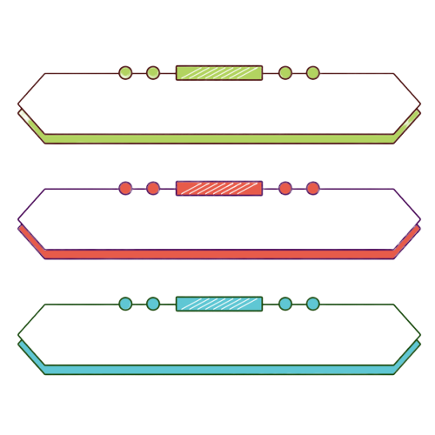

课堂小结
知识小结
复名数的高级单位
复名数的低级单位
1m45cm
= 1m + 45cm
=1m+0.45m
=1.45m
0.45m
高级单位的整数部分
高级单位的小数部分
复名数的高级单位部分就是高级单位的整数部分，复名数的低级单位部分除以进率是高级单位的小数部分。

Slide 23
四
下
数
学
感谢各位的仔细聆听
讲师：PPT818

